Slide 1
Sesión 4
Graba la Sesión
Pensamiento computacional Orientada a Objetos

Slide 2
Temas
Referencias Circulares
Vectores
Relaciones entre clases
Herencia

Slide 3
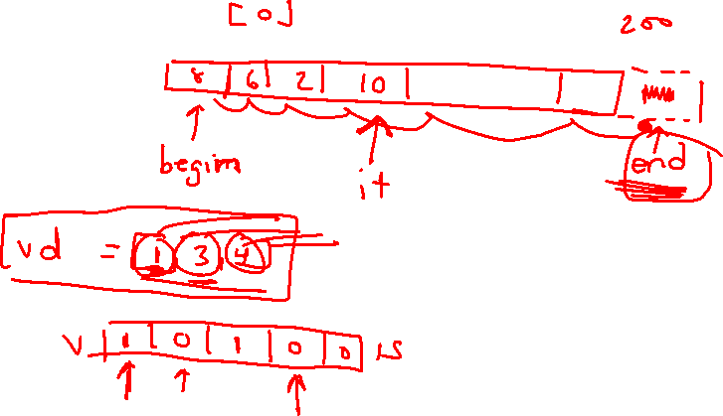
Vectores
Memoria continua (similiar a las lista de Python). Pueden crecer de manera dinámica (agregar elementos(
Fáciles de utilizar
Principales operaciones
push_back

Slide 4
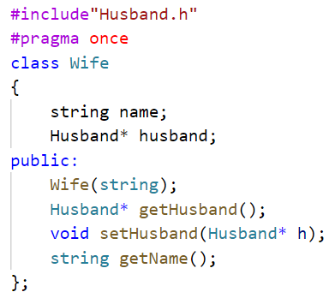
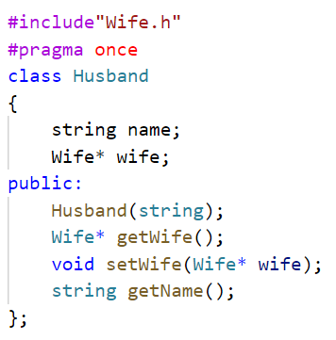
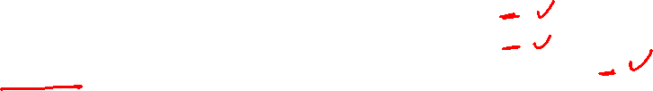
Referencias Circulares
La clase A incluye a la clase B y viceversa

Slide 5
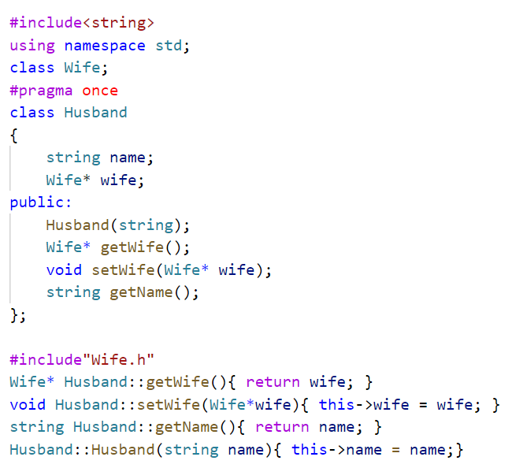
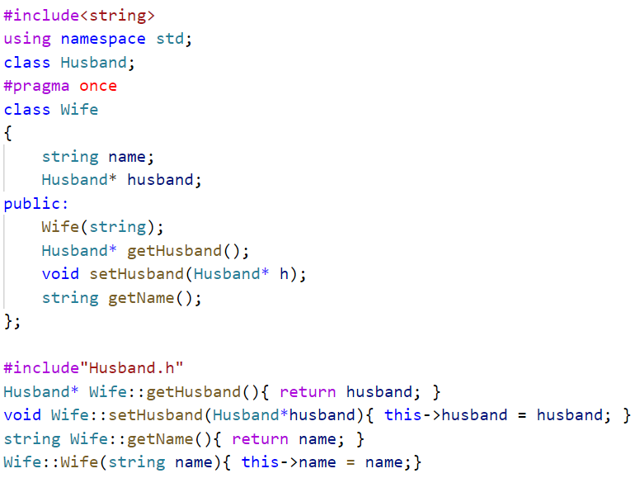
Referencias circulares
Para corregir es necesario
Utilizar declaración anticipada (FORWARD DECLARATION)
Cambiar la posición de los Includes (quitar los includes de los header files)
FORWARD DECLARATION
ENCABEZADOS
INCLUDES
IMPLEMENTACIONES

Slide 6


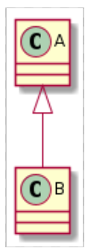

Relaciones entre clases
Agregación
Composición
Asociación
Herencia
Composición. A está compuesta por B. La responsabilidad de crear y destruir B recae en A. La clase B no puede existir fuera de A
Agregación. La clase A forma parte de la clase B. La creación y destrucción de la clase B es independiente de A.
Herencia es una relación del tipo “es un”. Si la clase B hereda de la clase A, entonces la clase B es un subconjunto de la clase A
Asociación. La clase A usa un miembro de la clase B. En esta relación la clase A no está compuesta por la clase B, sólo utiliza un elemento de B

Slide 7
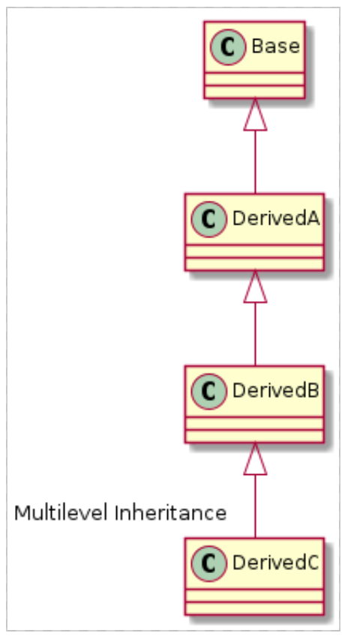
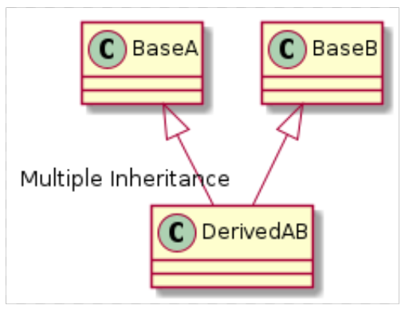
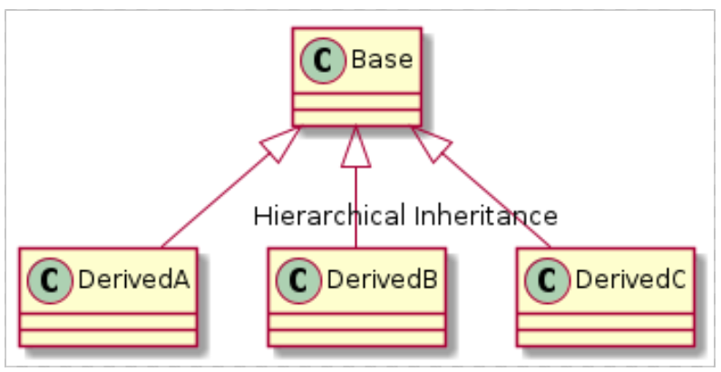
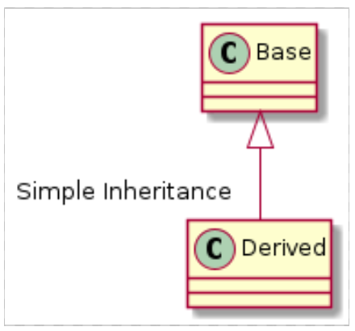
Herencia
Principales ventajas
Rehúso de código.
Agregar nuevas características a una clase.
Tipos
Simple
Jerárquica
Multinivel
Múltiple

Slide 8
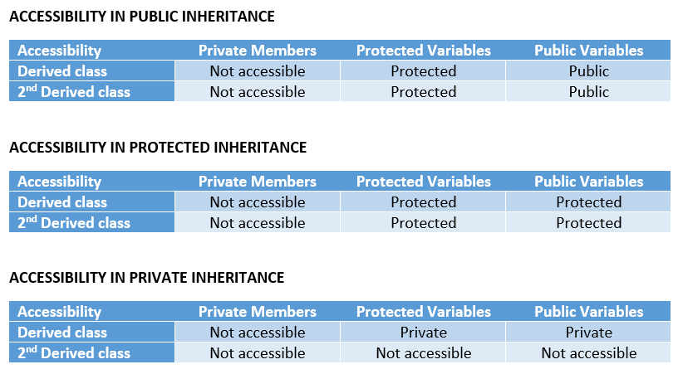
Herencia y Modificadores de acceso
A La herencia también se le pueden aplicar modificadores de acceso (PUBLIC, PRIVATE, PROTECTED) (cambia cómo pasan los parámetros en la jerarquía)
Modificadores de acceso
Ahora agregamos un modificador
de acceso PROTECTED. (Protected sí se hereda)
Los miembros PRIVATE no se heredan
Los constructores NO se Heredan

